Slide 1
DỰ ÁN 3:
KẾ HOẠCH NUÔI DƯỠNG VÀ CHĂM SÓC THỦY SẢN

Slide 2
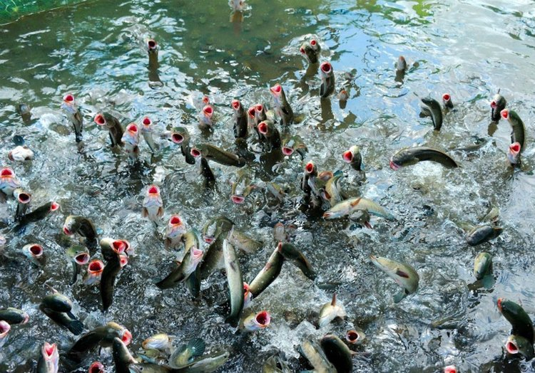
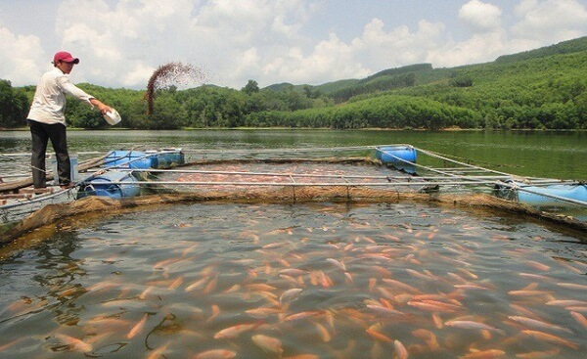
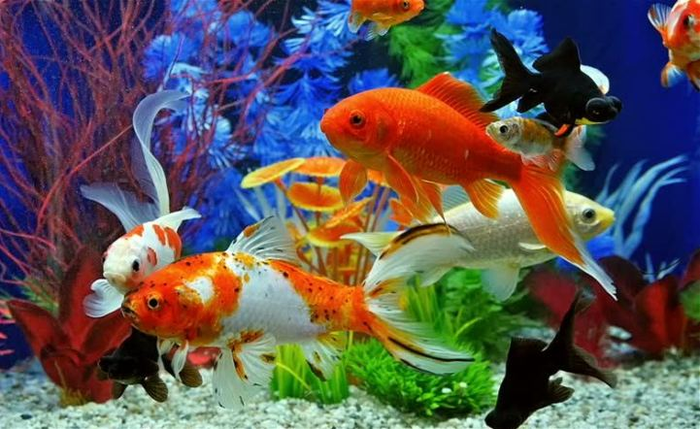
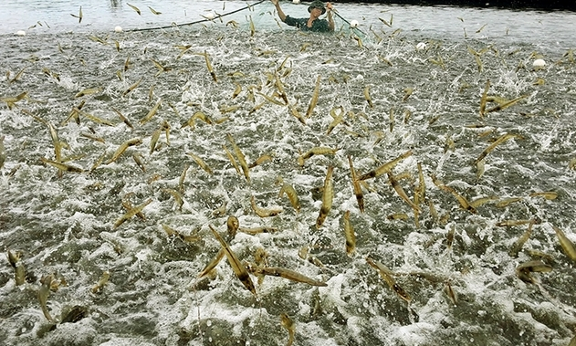

Slide 3
I. MỤC TIÊU
- Vận dụng kiến thức, kĩ năng đã học về môi thủy sản để hình thành ý tưởng nuôi dưỡng, chăm sóc thuỷ sản
– Lập được kế hoạch, tính chi phí cho việc nuôi và chăm sóc một loại thuỷ sản phù hợp. Phát triển khả năng sáng tạo, rèn luyện tính tự lực và năng lực cộng tác trong việc lập kế hoạch và tinh chi phí cho việc nuôi và chăm sóc một loại thuỷ sản

Slide 4

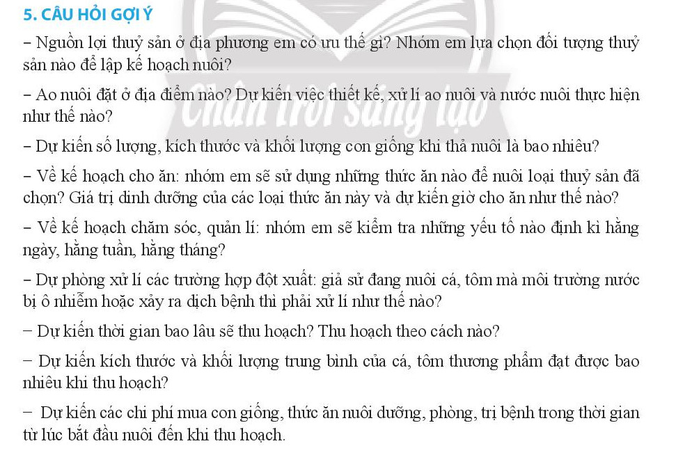
Giới thiệu dự án

Slide 5
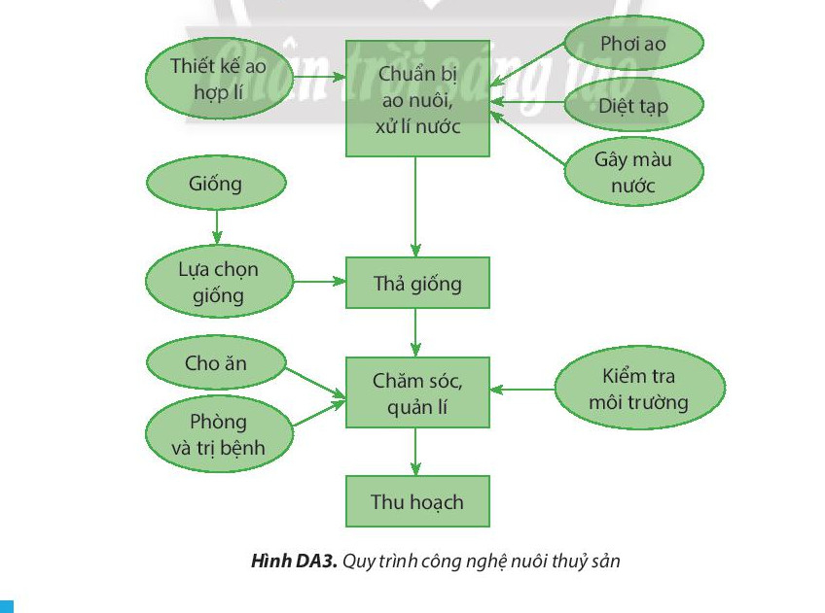

Slide 6
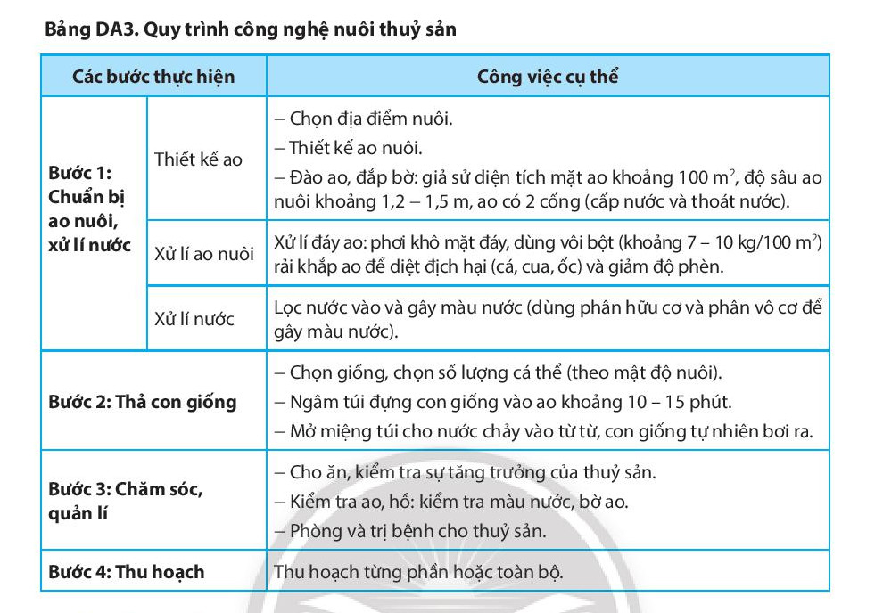

Slide 9
PHIẾU ĐÁNH GIÁ
Thực hành – Lập kế hoạch nuôi dưỡng chăm sóc thủy sản Nhóm: .......
Nội dung đánh giá | Điểm chuẩn | Điểm đánh giá | Tổng điểm
Tính khoa học (kế hoạch chi tiết, đầy đủ) | 3
Tính khả thi (Khả năng thành công, sinh lời) | 2
Tính hợp lí (Phù hợp với số vốn ban đầu) | 2
Thuyết trình | 3

Slide 10
https://www.youtube.com/watch?v=uYckoCp2KRA
https://www.youtube.com/watch?v=Dw1h89TK2rc

